Slide 1
Современная цифровая образовательная среда как условие организации эффективного образовательного процесса, формирующего качественно новые образовательные результаты
МАОУ Гимназия 14
Учитель биологии:
Горяинова Анастасия Валерьевна

Slide 2
Проблема
Поиск новых ресурсов в условиях современных вызовов в области роботизации, цифровизации с целью организации современного образовательного процесса и достижения качественно новых образовательных результатов.

Slide 3
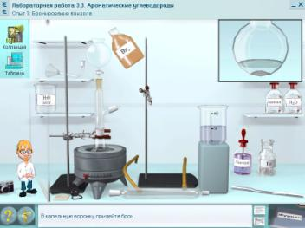
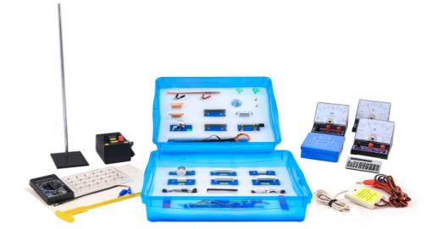
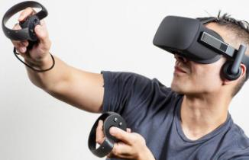
Ресурсы:
Цифровые лаборатории
Виртуальные лаборатории
Учебные симуляторы

Slide 4
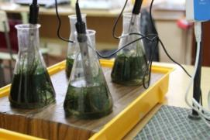
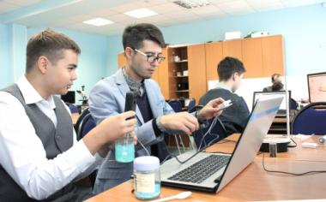
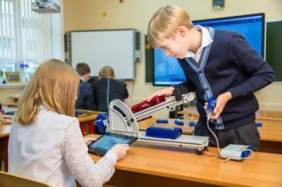
Цифровые лаборатории …
сократить время, которое затрачивается на подготовку и проведение фронтального или демонстрационного эксперимента;
повысить наглядность эксперимента и визуализацию его результатов, расширить список экспериментов;
проводить измерения в полевых условиях;
модернизировать уже привычные эксперименты.

Slide 5
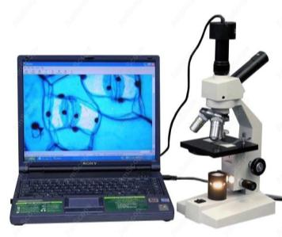
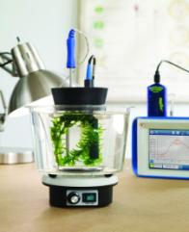
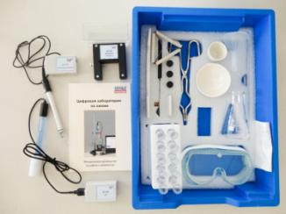
Использование цифровых лабораторий в образовательном процессе нацелено на:
−формирование проектной, исследовательской компетентности учащихся;
−формирование готовности учащихся использовать свои знания в реальных жизненных ситуациях (изучать реальный мир, моделируя различные процессы в области естественнонаучных дисциплин);

Slide 6
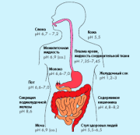
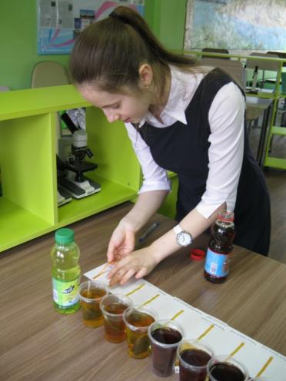
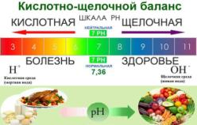
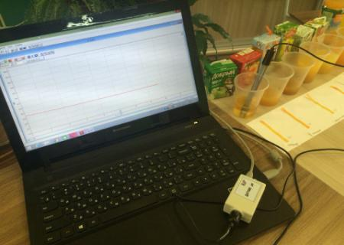
Цифровые лаборатории

Slide 7
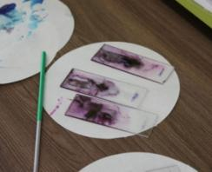
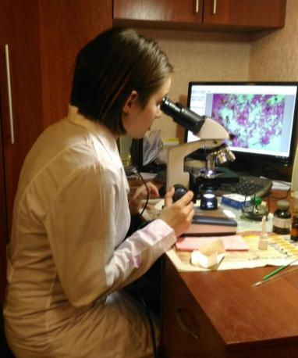
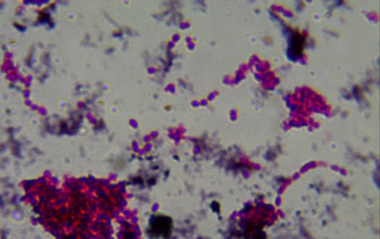
Цифровые лаборатории

Slide 8
Преимущества виртуальных лаборатории
Отсутствие необходимости приобретения дорогостоящего оборудования и реактивов.
Возможность моделирования процессов, протекание которых принципиально невозможно в лабораторных условиях.
Наглядная визуализация на экране компьютера.
Возможность проникновения в тонкости процессов и наблюдения происходящего в другом масштабе времени, что актуально для процессов, протекающих за доли секунды или, напротив, длящихся в течение нескольких лет.
Безопасность.
В связи с тем, что управлением виртуального процесса занимается компьютер, появляется возможность быстрого проведения серии опытов с различными значениями входных параметров, что часто необходимо для определения зависимостей выходных параметров от входных.
Экономия времени и ресурсов для ввода результатов в электронный формат.

Slide 9
Виртуальные лаборатории
StarBiochem - 3D-визуализатор молекул белков. Имеет гибкую и подробную настройку. URL: http://star.mit.edu/biochem/index.html
StarGenetics. - позволяет моделировать процессы скрещивания, изучать закономерности наследования моногенных признаков (т.н. законы Менделя). URL: http://star.mit.edu/genetics/index.html
StarORF. - позволяет научиться идентифицировать так называемые открытые рамки считывания (англ - ORF - Open Reading Frame) – единицы в составе цепи ДНК или РНК, способные кодировать белок. URL: http://star.mit.edu/orf/index.html
StarMolSim - это серия инструментов, моделирующая процессы молекулярной динамики. Каждый из инструментов имеет широкий набор входных значений и, аналогично, широкий набор выходных значений для анализа и исследования. URL: http://star.mit.edu/molsim/index.html
StarBiogene - Набор инструментов по генетике. URL: http://star.mit.edu/biogene/index.html

Slide 10
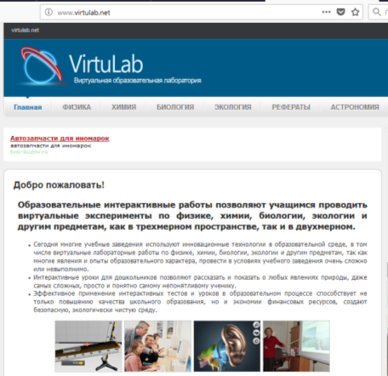
Виртуальные лаборатории
http://www.virtulab.net/

Slide 11
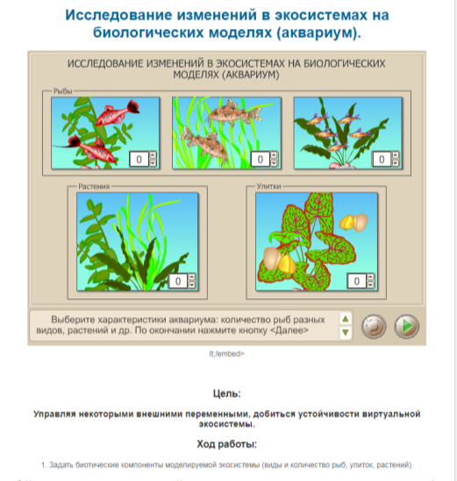
Виртуальные лаборатории
http://www.virtulab.net/

Slide 12
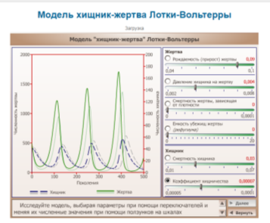
Моделирование
это исследование объектов познания на их моделях; построение и изучение моделей реально существующих предметов и явлений (живых и неживых систем, инженерных конструкций, разнообразных процессов - физических, химических, биологических и др.) и конструируемых объектов (для определения, уточнения их характеристик, рационализации способов построения).

Slide 13
Преимущества виртуальных лабораторий и симуляторов
программные модели позволяют имитировать работу с объектами, процессами и оборудованием, применение которых проблематично или невозможно по соображениям безопасности;
возможность доступа обучающихся к уникальному оборудованию, техническим объектам, научным экспериментам, массовый доступ к которому представляет определенную проблему;
программные модели позволяют произвольно менять временные масштабы изучаемых процессов, делая возможным проведение за разумное время лабораторных работ, моделирующих длительные процессы;
позволяют решить проблему загрузки лабораторного оборудования – программную модель можно выполнить в любое время, в любом месте, на любом числе рабочих мест.

Slide 15
Учебные Симуляторы

Slide 17
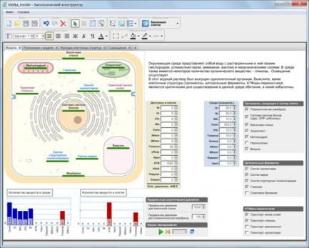
Учебные симуляторы

Slide 18
Учебные симуляторы

Slide 19
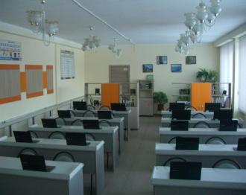
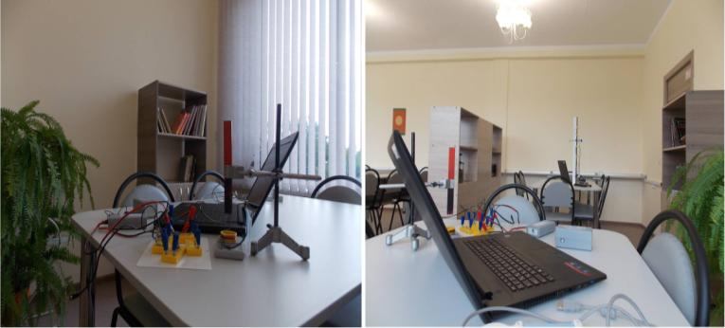
Инфраструктура кабинетов естественно-научного направления

Slide 20
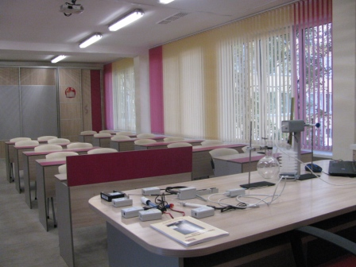
Инфраструктура кабинетов естественно-научного направления

Slide 21
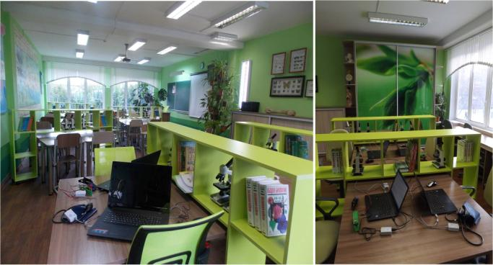
Инфраструктура кабинетов естественно-научного направления

Slide 22
Ожидаемые результаты
Повышение уровня обученности учащихся по различным предметам.
Повышение уровня познавательной активности учащихся
Увеличение числа учащихся занимающихся исследовательской деятельностью.
Появление черт личности, присущих исследователям.
Связь между занятиями исследовательской деятельностью и успешной социализацией учащихся.
Увеличение количества учащихся поступающих в ВУЗ на естественнонаучное направление (медицина, биотехнологии, ландшафтный дизайн, ветеринария, и т.д).

